Slide 1
Психология и педагогика высшей школы

Slide 2
Тема 1. Предмет и задачи психологии и педагогики высшей школы

Slide 3
Что мы будем изучать?
Психология и педагогика высшей школы
Психология высшей школы
Педагогика высшей школы
Высшая школа
Психология
Педагогика

Slide 4
Высшая школа
Что такое Высшая школа?
Высшая школа — общее название высших учебных заведений (вуз).
Образовательная организация высшего образования (ООВО) - образовательная организация, осуществляющая в качестве основной цели ее деятельности образовательную деятельность по образовательным программам высшего образования и научную деятельность.
ст. 23, Федеральный закон от 29.12.2012 N 273-ФЗ "Об образовании в Российской Федерации"

Slide 5
Структура сети вузов в РФ
2421 вуз
Федеральные университеты (Дальневосточный федеральный университет ), МГУ, СПбГУ
Национальные исследовательские университеты (Университет ИТМО)
Опорные вузы (Самарский государственный технический университет)
Иные вузы
10+2 вузов
29 вузов
11 вузов +19
2369 вузов
21 вуз в проекте
По данным Федерального портала «Российское образование» на 09.03.2018

Slide 6
Образование
дошкольное образование (с 2 до 7 лет)
Общее образование
Профессиональное образование
Дополнительное образование
основное общее образование (5-9 классы)
среднее общее образование (10-11 классы)
начальное общее образование (1-4 классы)
Профессиональное обучение
среднее профессиональное образование
высшее образование
дополнительное образование детей и взрослых
дополнительное профессиональное образование
уровни
уровни
подвиды
подготовка по профессиям рабочих, должностям служащих, программы переподготовки рабочих, служащих, программы повышения квалификации рабочих, служащих
ст. 10, 73 Федеральный закон от 29.12.2012 N 273-ФЗ "Об образовании в Российской Федерации"

Slide 7
Уровни профессионального образования
среднее профессиональное образование
бакалавриат
специалитет, магистратура
Уровни профессионального образования
высшее образование
подготовка кадров высшей квалификации(аспирантура, адъюнктура, ординатура, ассистентура-стажировка)
ст. 10, Федеральный закон от 29.12.2012 N 273-ФЗ "Об образовании в Российской Федерации"

Slide 8
Психология и педагогики высшей школы
Что такое Психология?
др.греч. «psyсhe» - душа и «logos» - учение.
Буквальный перевод – «учение о душе»
Долгое время психология развивалась в рамках философии, достигнув высокого уровня в трудах Аристотеля (трактат «О душе»).
Психология как самостоятельная наука сформировалась лишь к середине XIX в.
Термин «психология», впервые появился в XVII веке в работе немецкого философа Кристиана Вольфа

Slide 9

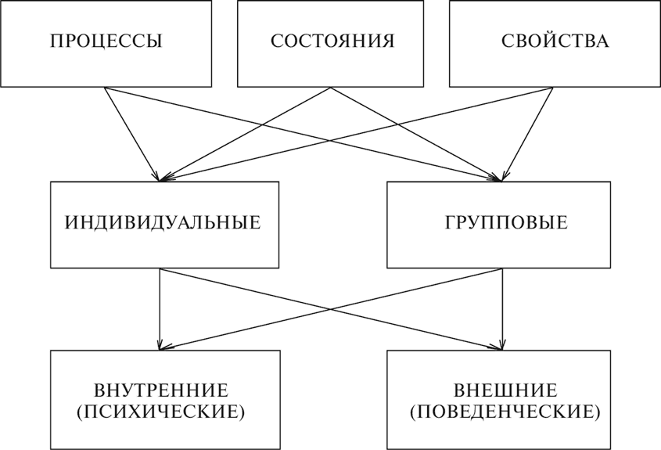
Основные явления, изучаемые современной психологией
ПСИХИКА
К какому классу явлений относится усталость?
К какому классу явлений относится обучаемость?
Немов Р.С.

Slide 10
Психология как наука
Психология – наука о закономерностях развития и функционирования психики как особой формы жизнедеятельности.
Психика - форма активного отображения субъектом объективной реальности, возникающая в процессе взаимодействия высокоорганизованных живых существ с внешним миром и осуществляющая в их поведении (деятельности) регулятивную функцию.
Большой психологический словарь

Slide 11
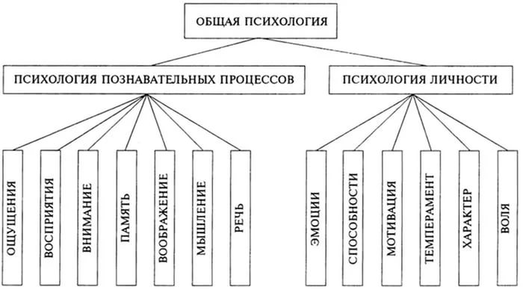
Структура психологии (1)

Slide 12
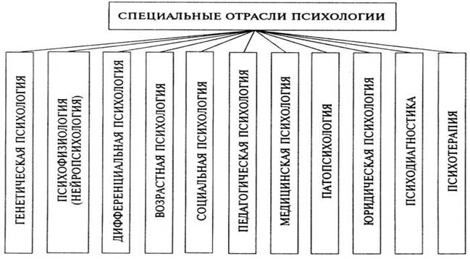
Структура психологии (2)
Специальные отрасли психологии, связанные с теорией и практикой обучения и воспитания

Slide 13
Психология и педагогика высшей школы
Объект науки – это часть объективной реальности, существующей независимо от нашей воли, нашего сознания, которую надлежит исследовать.
Объектами психологии высшей школы являются личность студента и преподавателя как социальных субъектов, их деятельность, взаимоотношения, участие в жизни вуза и т.д.
Предметом науки выступает та сторона, или свойство объекта, которые надлежит исследовать.
Предметом психологии высшей школы являются индивидуальные и групповые психические явления, их сущность, закономерности развития и формирования, место и роль в деятельности и поведении преподавателей и обучающихся.

Slide 14
Психология и педагогики высшей школы
Что такое Педагогика?
др.греч. «pais» - дитя и «ago» - веду, воспитываю.
Буквальный перевод - «детовождение» или искусство воспитания.
Педагогическая мысль развивалась в древнегреческой, древневосточной и средневековой теологии и философии.
Впервые педагогика вычленена из системы философских знаний в начале XVII в. английским философом и естествоиспытателем Фрэнсисом Бэконом и закреплена как наука трудами чешского педагога Яна Амоса Коменского («Отец педагогики»).

Slide 15
Основные категории педагогики
Образование
Обучение
Развитие
Воспитание
процесс становления его личности под влиянием внешних и внутренних управляемых и неуправляемых, социальных и природных факторов
процесс и результат овладения индивидом системы знаний
целенаправленный процесс, в ходе которого осуществляется образование человека
целенаправленный процесс влияния на развитие личности, её отношений, черт, взглядов, убеждений, способов поведения в обществе

Slide 16
Педагогика как наука
Педагогика — это наука о воспитании и обучении человека.
Общая педагогика
основы педагогики
управление образовательными системами
дидактика (теория обучения)
теория воспитания
Большой Энциклопедический словарь

Slide 17
Педагогика высшей школы
дошкольная педагогика
педагогика начальной школы
педагогика средней школы
педагогика высшей школы
Возрастная педагогика
педагогика взрослых

Slide 18
Педагогические науки
Специальная педагогика
Профессиональная педагогика
тифлопедагогика
сурдопедагогика
олигофренопедагогика
логопедия
музейная
инженерная
военная
спортивная и др.
Педагогика
Методики преподавания различных дисциплин
химии
математики
истории и др.
Социальная педагогика

Slide 19
Психология и педагогика высшей школы
Объект науки – это часть объективной реальности, существующей независимо от нашей воли, нашего сознания, которую надлежит исследовать.
Объектом педагогики высшей школы являются педагогические системы, функционирующие в высших учебных заведениях, а также системы управления вузами.
Предметом науки выступает та сторона, или свойство объекта, которые надлежит исследовать.
Предметом педагогики высшей школы является процесс воспитания и профессиональной подготовки специалистов в условиях вуза, выявление закономерностей этого процесса.

Slide 20
Психология и педагогика высшей школы
Объектами психологии высшей школы являются личность студента и преподавателя как социальных субъектов, их деятельность, взаимоотношения, участие в жизни вуза и т.д.
Объектом педагогики высшей школы являются педагогические системы, функционирующие в высших учебных заведениях, а также системы управления вузами.
Каким должно быть взаимодействие преподавателя и студента, учитывающее нормы и требования высшего образования?
Предметом психологии высшей школы являются индивидуальные и групповые психические явления, их сущность, закономерности развития и формирования, место и роль в деятельности и поведении преподавателей и обучающихся.
Предметом педагогики высшей школы является процесс воспитания и профессиональной подготовки специалистов в условиях вуза, выявление закономерностей этого процесса.

Slide 21
Задание 1. «Опорный конспект»
Изучите следующие источники информации и дополните свой конспект лекции основными положениями по теме:
глава 1 Немов Р. С. Психология. – 4-е изд. – М.: ВЛАДОС, 2004. – Кн. 1. Общие основы психологии
глава 1 Бордовская Н.В., Реан А.А. Педагогика. Учебник для вузов. СПб.: Изд-во Питер, - 2000.

Slide 22
Задание 2. «Системы высшего образования разных стран»
Подготовьте краткий google-конспект по теме «Особенности системы высшего образования в …». Для этого, выберите одну из стран: Россия, Великобритания, Германия, США, Австралия или Китай. В ходе подготовке конспекта, ответьте на ряд вопросов по выбранной стране:
Есть ли уровни высшего образования? Если да, то какие?
Какие есть особенности содержания высшего образования? Соотношение теории и практики.
Какой уровень развития научных исследований? Насколько студенты включены в эти исследования в процессе обучения?
Бесплатное или платное высшее образование? Имеется ли поддержка и контроль государства?
Какие условия и возможности предоставляет вуз, кроме обучения?
Гарантирует ли вуз трудоустройство своим выпускникам?
Какой вуз привлек Ваше внимание? Особенности обучения.
Какими источниками информации Вы пользовались при подготовке материалов?
Дополнительные источники информации:
Все об обучении за рубежом — http://studyglobe.ru/
Образование за рубежом — https://vseobr.com/

Slide 23
Спасибо за внимание!

